Slide 1
Medical_Pretrain: Mask-based Self-Supervised Pretraining for Image Anomaly Detection
使用說明

Slide 2
功能特色
自動判斷影像副檔名 (.png, .jpg, .jpeg, .tiff)
將影像 resize 成指定大小並存成 .npy 和 .pkl
支援多種 backbone 模型，預設為 EfficientNet
Mask-based self-supervised pretraining，無需標籤資料
預訓練後可直接用於異常偵測（重建誤差方法）
訓練過程可上傳到 WandB 進行可視化監控

Slide 3
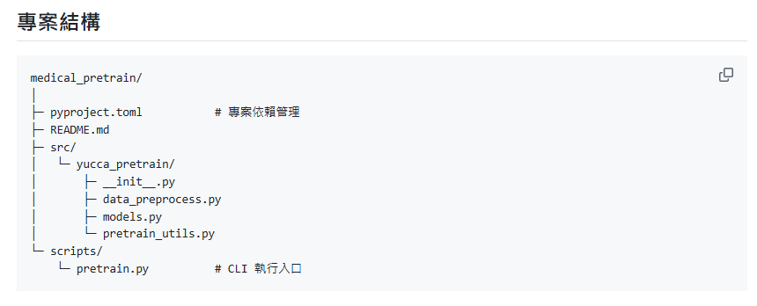
資料結構

Slide 4
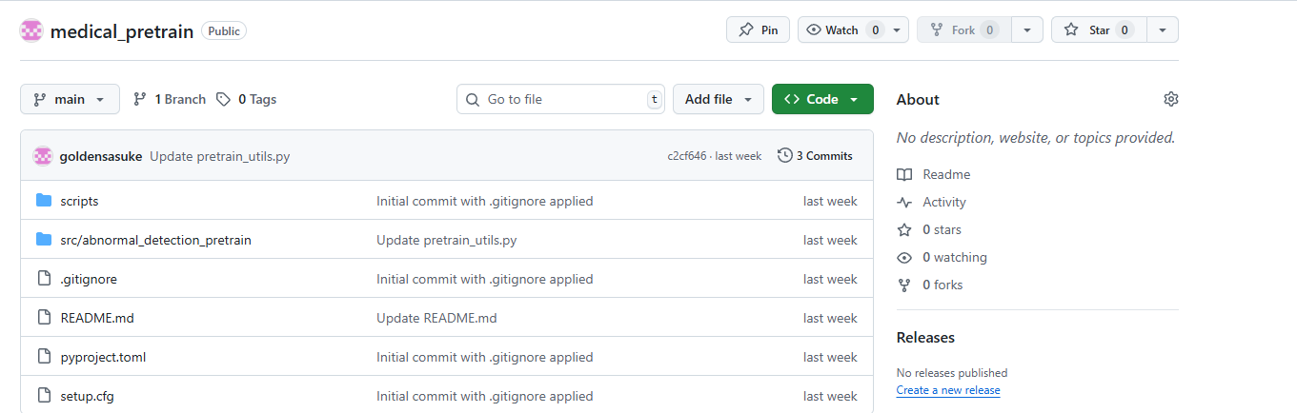
檔案說明
CLI 執行入口

Slide 5
檔案說明
原始程式碼(主要功能)

Slide 6
檔案說明
專案依賴管理

Slide 7
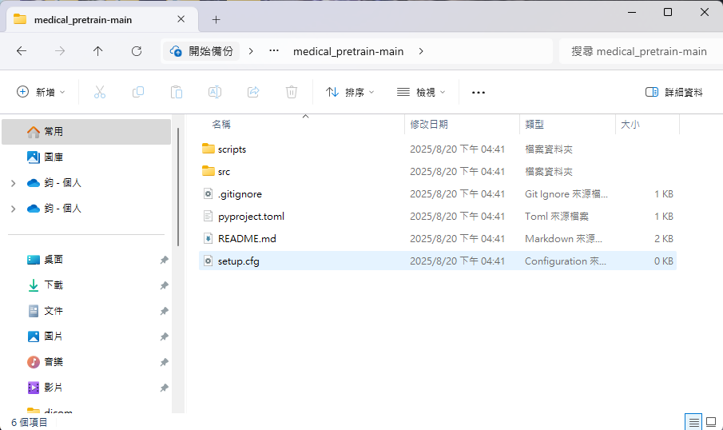
安裝說明 步驟1.
開啟cmd

Slide 8
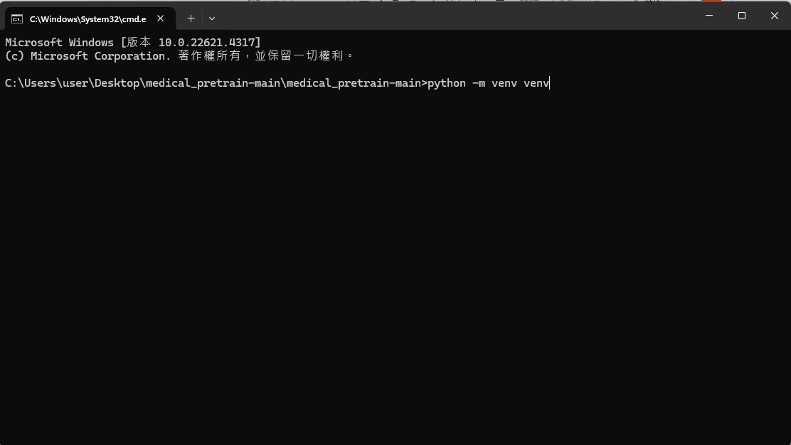
安裝說明 步驟2.
建立虛擬環境

Slide 9
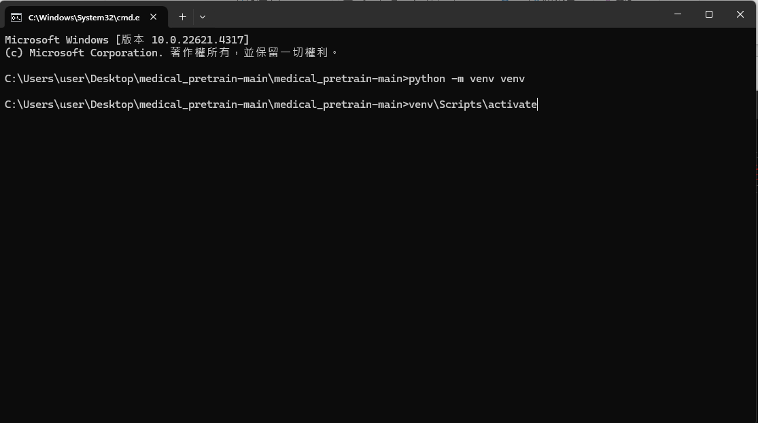
安裝說明 步驟3.
啟動虛擬環境

Slide 10
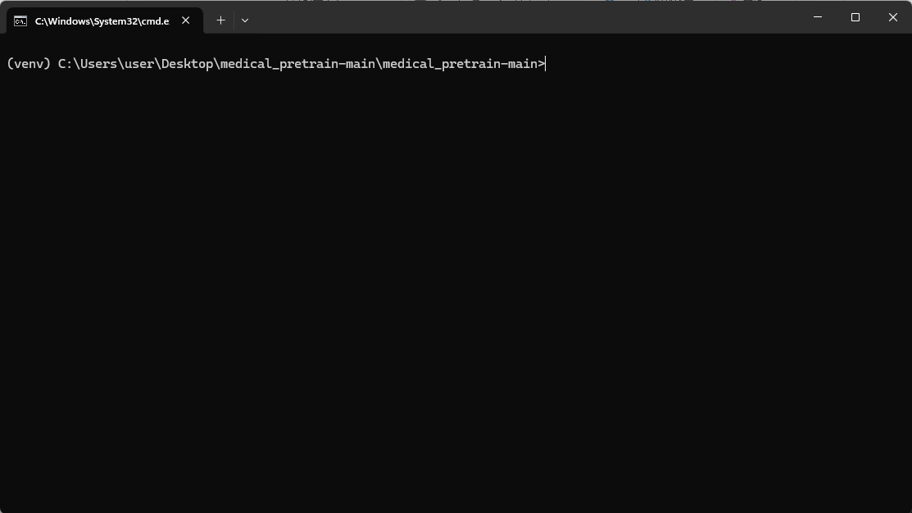
安裝說明 步驟4.
已啟動虛擬環境

Slide 11
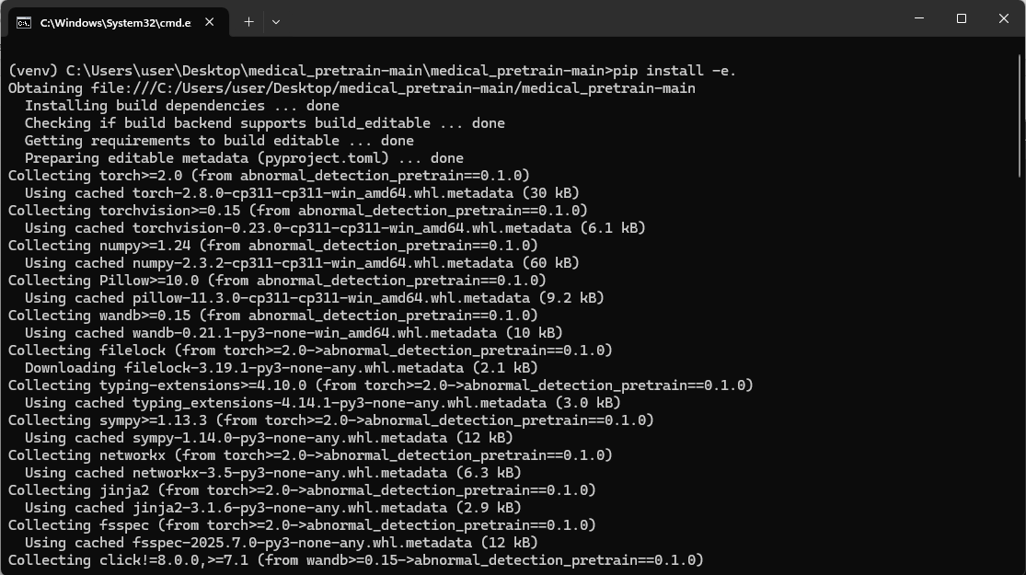
安裝說明 步驟5.
安裝專案及依賴

Slide 12
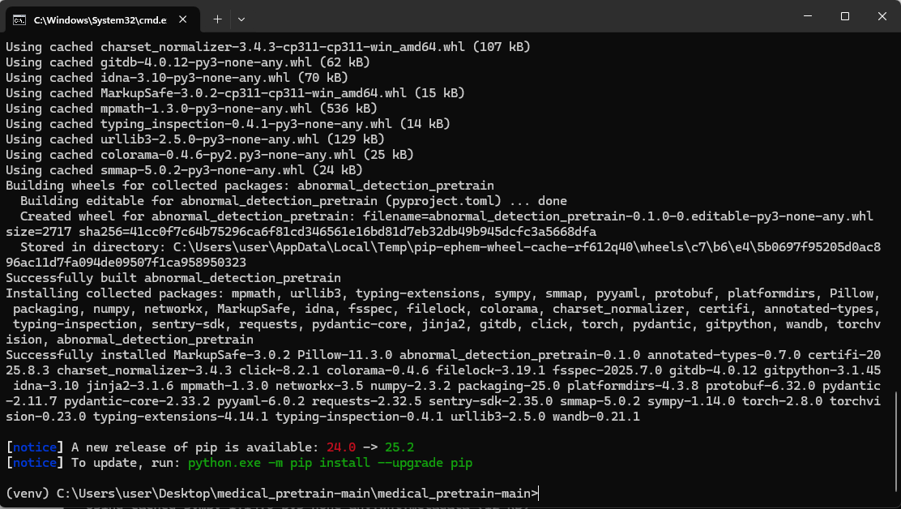
安裝說明 步驟6.
成功安裝

Slide 13
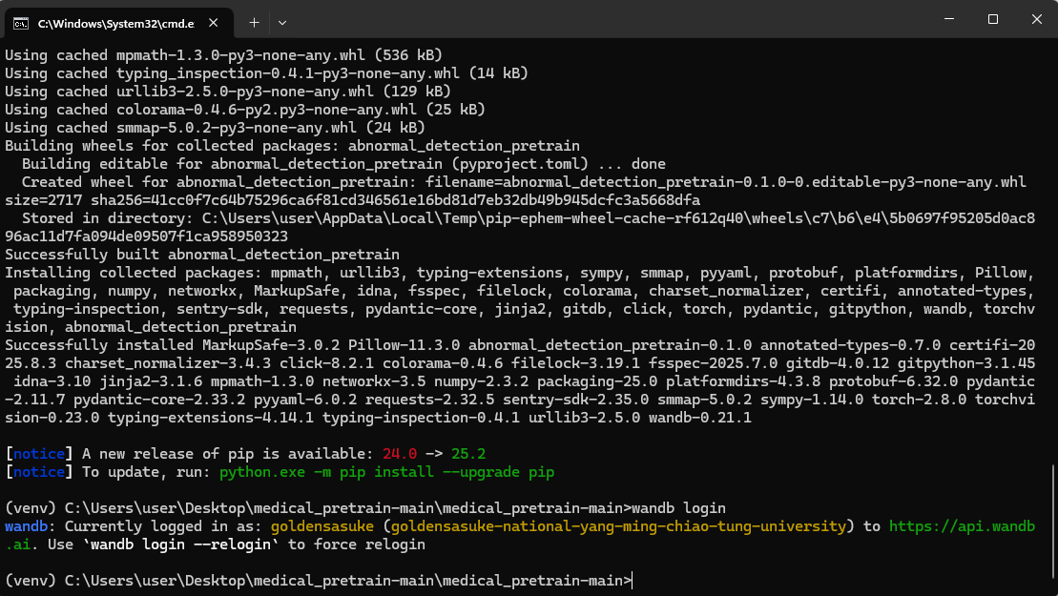
WandB 整合(可選)
登入WandB
成功登入WandB

Slide 14
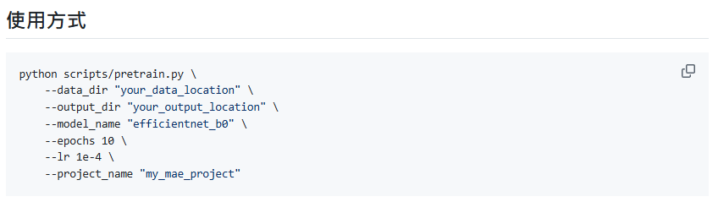
使用說明
由上至下 執行 pretrain.py 輸入training data 所在的資料夾位置 輸入你的結果要儲存的資料夾位置 輸入需要使用的模型名稱(目前只有efficientnet_b0，預設efficientnet_b0)
輸入epochs 數 (預設10)
輸入learning rate (預設0.0001)
輸入project名稱

